Slide 1
Einführung in die Computerkartographie SS 2022
Andreas Schönberg M.Sc.

Slide 2
Computerkartographie – (3) Vektordaten
Datum | Thema
14.4.2022 | (1) Einführung, Kursübersicht, Organisation
21.4.2022 | (2) Datenmanagement und Rasterdaten
28.4.2022 | (3) Vektordaten

Slide 3
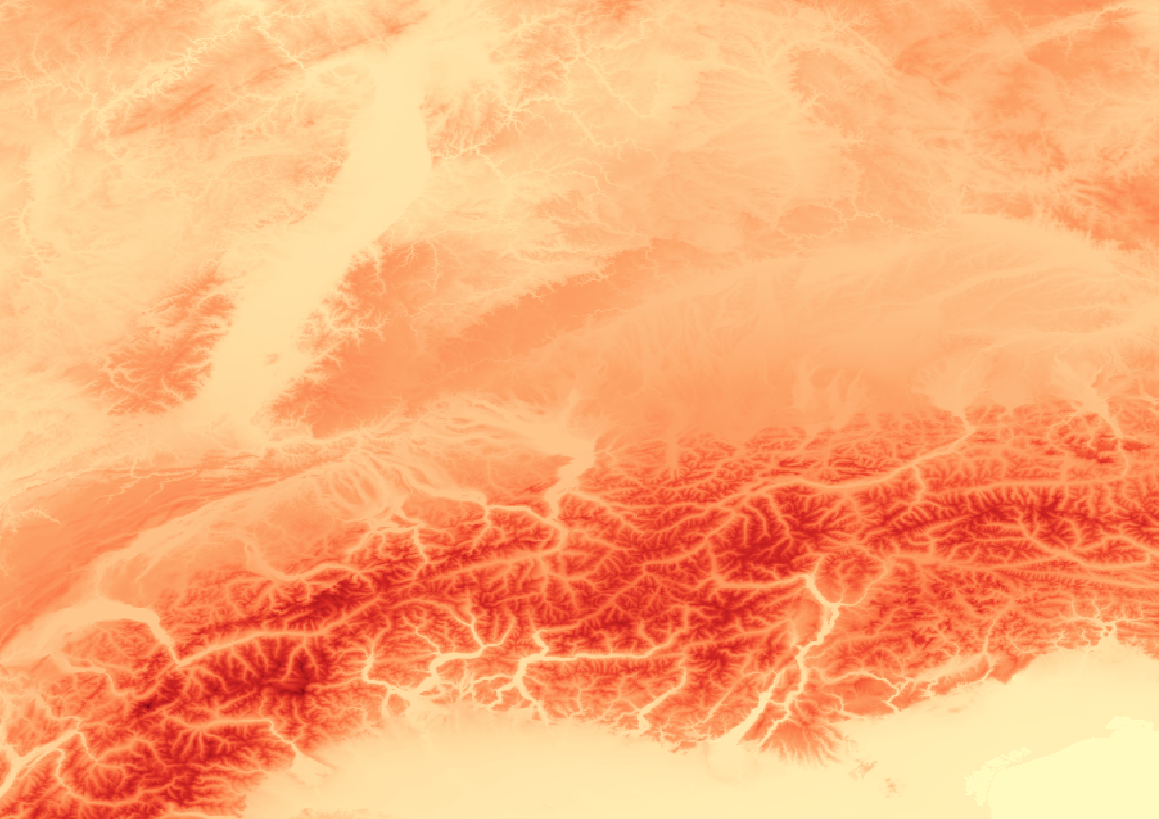
Computerkartographie – (3) Vektordaten
Raster
Flächendeckende Informationen in einem Gitternetz (Zellen)
Eine Rasterzellen enthält genau eine Information
Jede Zelle hat die gleiche Ausdehnung / Auflösung (zb 30x30m)
Raster gleicher Auflösung und Lage können Verrechnet werden
Informationen aus Rastern können mit Vektoren verschnitten werden

Slide 4
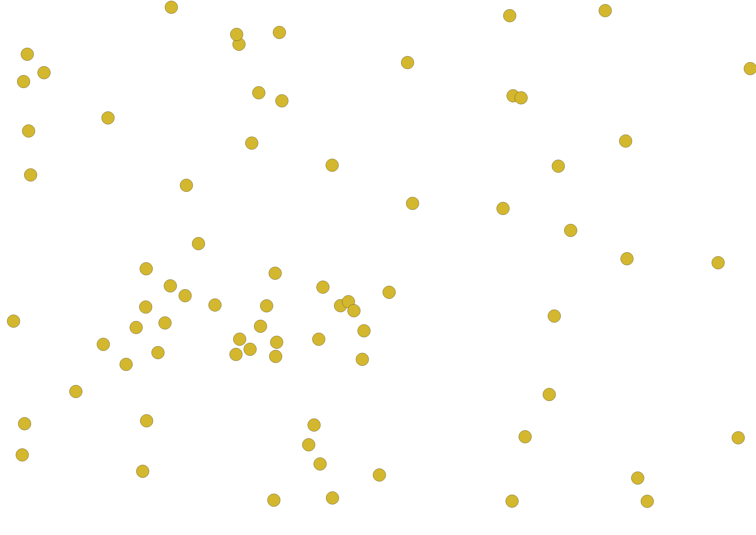
Computerkartographie – (3) Vektordaten
Vector - Punkte
Jeder Punkt hat eine x und eine y Koordinate
Punkte sind an einem exakten „Punkt“ verortet

Slide 5
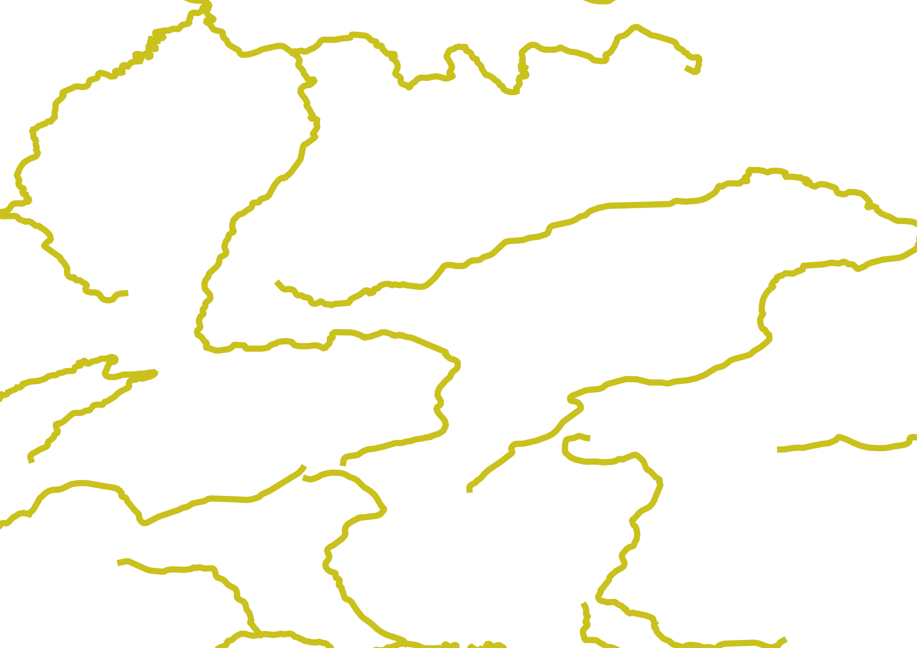
Computerkartographie – (3) Vektordaten
Vector - Linien
Linien bestehen aus mindestens zwei Punkten (Stützpunkten)
Jeder Punkt hat eine x und eine y Koordinate
Linien sind die kürzeste Verbindung zwischen aufeinanderfolgenden Punkten
Die Information des Layers gilt für den Verlauf der Linie

Slide 6
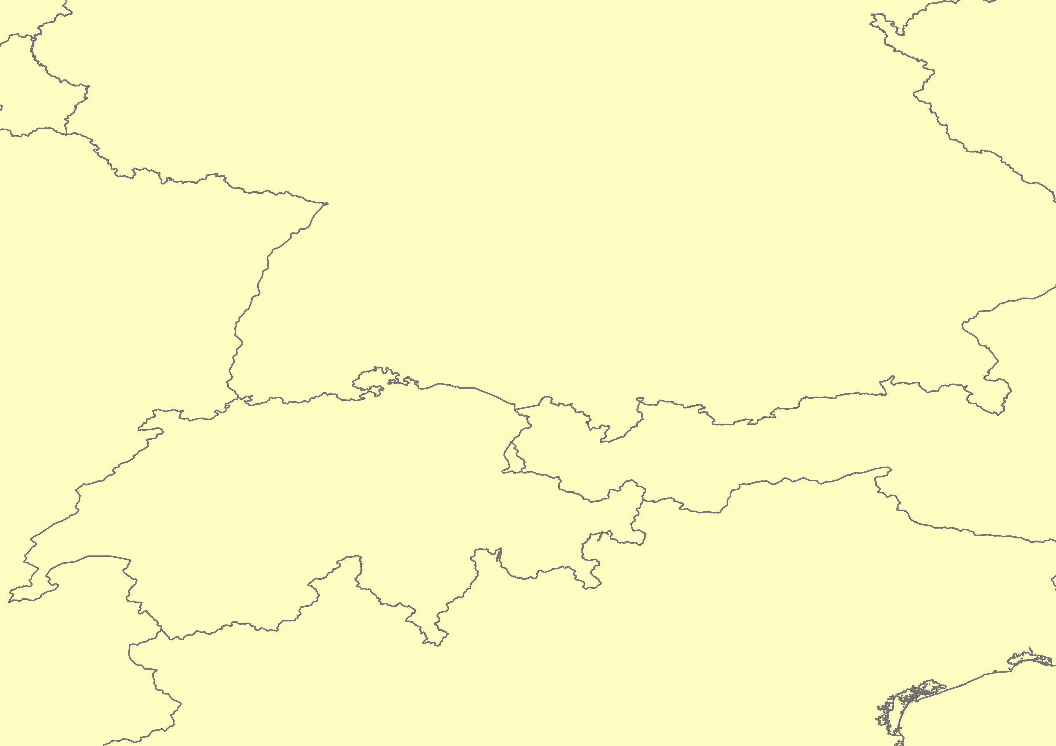
Computerkartographie – (3) Vektordaten
Vector - Polygone
Polygone bestehen aus Linien (abgeschlossen)
Jeder Stützpunkt hat eine x und eine y Koordinate
Die Informationen gelten für die Fläche des Polygons

Slide 7
Computerkartographie – (3) Vektordaten
Rasterdaten vs Vektordaten
Raster Vector
Ausdehnung
Immer Flächendeckend Lokal
Daten
Exakt ein Wert pro Zelle beliebig viele Informationen
Numerische Werte beliebiges Format
Histogramm Attributtabelle
Visualisierung
Immer gesamte Fläche Ausdehnung
Zellen in Farben Symbole, Strichbreite,
Flächeninhalt (bei Polygonen)
Ausgewählte Zellen Ausgewählte Features

Slide 8
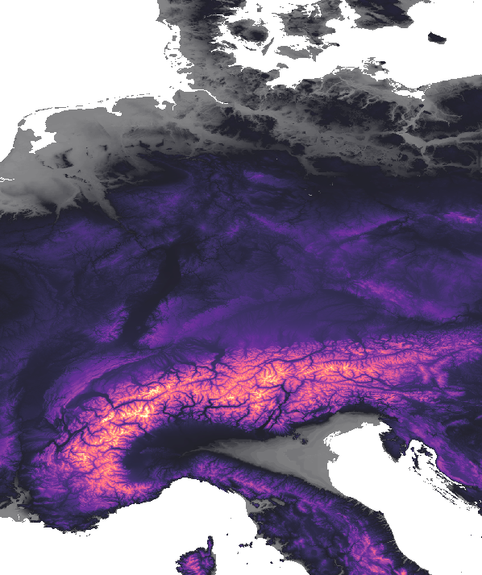
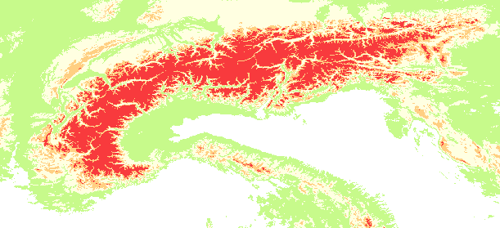
Computerkartographie – (3) Vektordaten
Visualisierung von Rasterdaten
Farben
Graustufen, Farbskala
Kategorisiert nach Werten
Gradient nach Werten
Auswahl
Nach Werten
(Sichtbarkeit durch Transparenz steuern)

Slide 9
Computerkartographie – (3) Vektordaten
Visualisierung von Vectordaten
Farben
Graustufen
Kategorisiert nach Werten
Gradient nach Werten
Fill and Stroke
Auswahl
Feature selection (Auswahl von Features nach Abfragen (QSL))
Beschriftungen
Werte als Label anzeigen
Auswahl der Werte (QSL Abfrage)
Position, Größe, Puffereffekt, Farbe, Schriftart
Curved für zB Flüsse

Slide 10
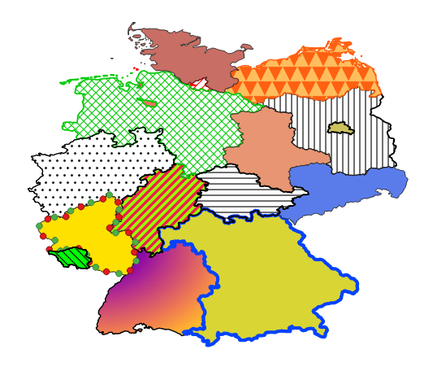
Computerkartographie – (3) Vektordaten
Visualisierung von Vectordaten
Symbole
Größe, Farbe, Umrandung
Unterschiedliche Symbole
für unterschiedliche Features
Füllungen gestrichelt,
horizontaler, vertikal,
beides, diagonal
Füllungen als Gradienteffekt,
Umrandung gepunktet,
Unterschiedliche Farben der Punkte

Slide 11
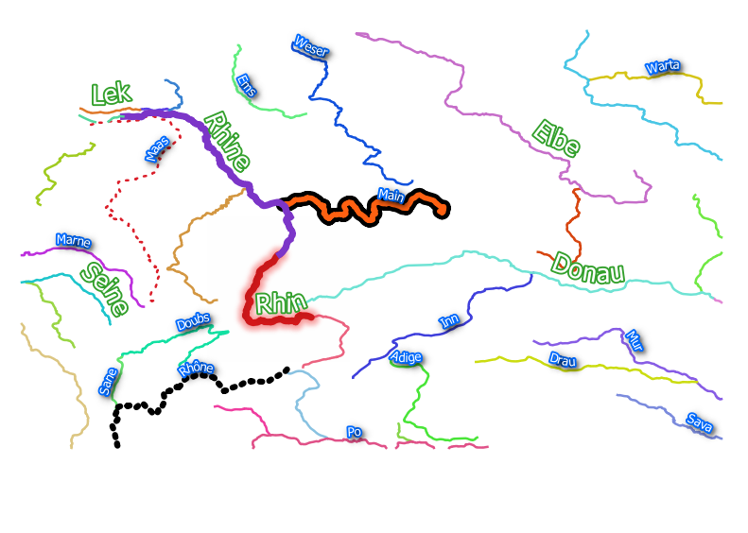
Computerkartographie – (3) Vektordaten
Visualisierung von Vectordaten

Slide 12
Computerkartographie – (3) Vektordaten
Visualisierung von Vektordaten
Raster Vector
Ausdehnung
Immer Flächendeckend Lokal
Daten
Exakt ein Wert pro Zelle beliebig viele Informationen
Numerische Werte beliebiges Format
Histogramm Attributtabelle
Visualisierung
Immer gesamte Fläche Ausdehnung
Zellen in Farben Symbole, Strichbreite,
Flächeninhalt (bei Polygonen)
Ausgewählte Zellen Ausgewählte Features

Slide 13
Computerkartographie – (2) Datenmanagement und Rasterdaten
Übung - Vektordaten
Gehen Sie auf das Github Repository
Gehen Sie in den Ordner Data/Session_03
Laden Sie die Vektordaten und öffnen Sie diese in Qgis
Visualisieren Sie die Vektordaten
Probieren Sie verschiedene Symbole, Farben, Beschriftungen

Slide 14
Computerkartographie – (2) Datenmanagement und Rasterdaten
Pflichtübung 1
Die Aufgabenstellung finden Sie im GitHub unter „Aufgaben“
Abgabe bis 4.5.22 22 Uhr per Email
Schoenb8@staff.uni-marburg.de

